Slide 1

Продукты пчеловодства прямо с пасеки.

Slide 2
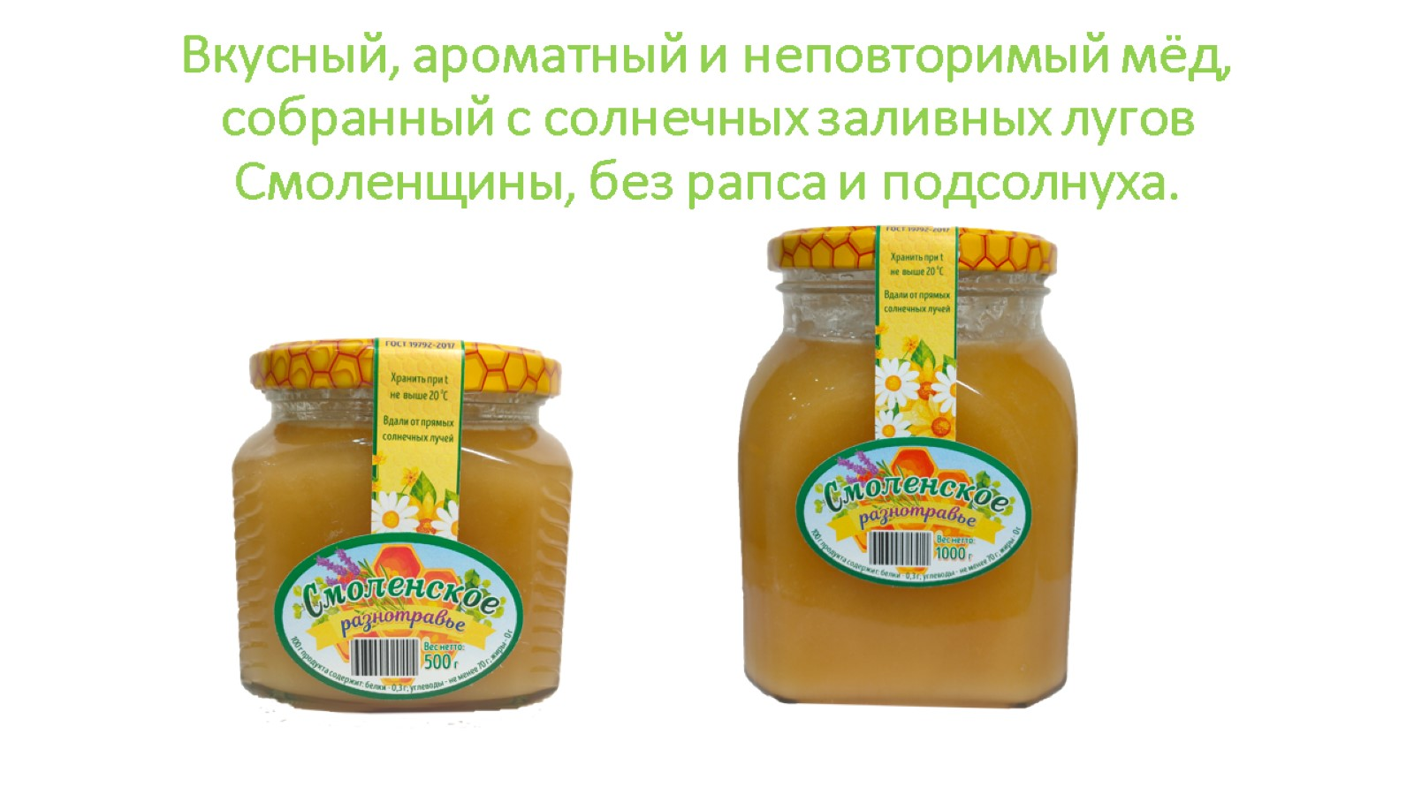
Вкусный, ароматный и неповторимый мёд, собранный с солнечных заливных лугов Смоленщины, без рапса и подсолнуха.

Slide 3
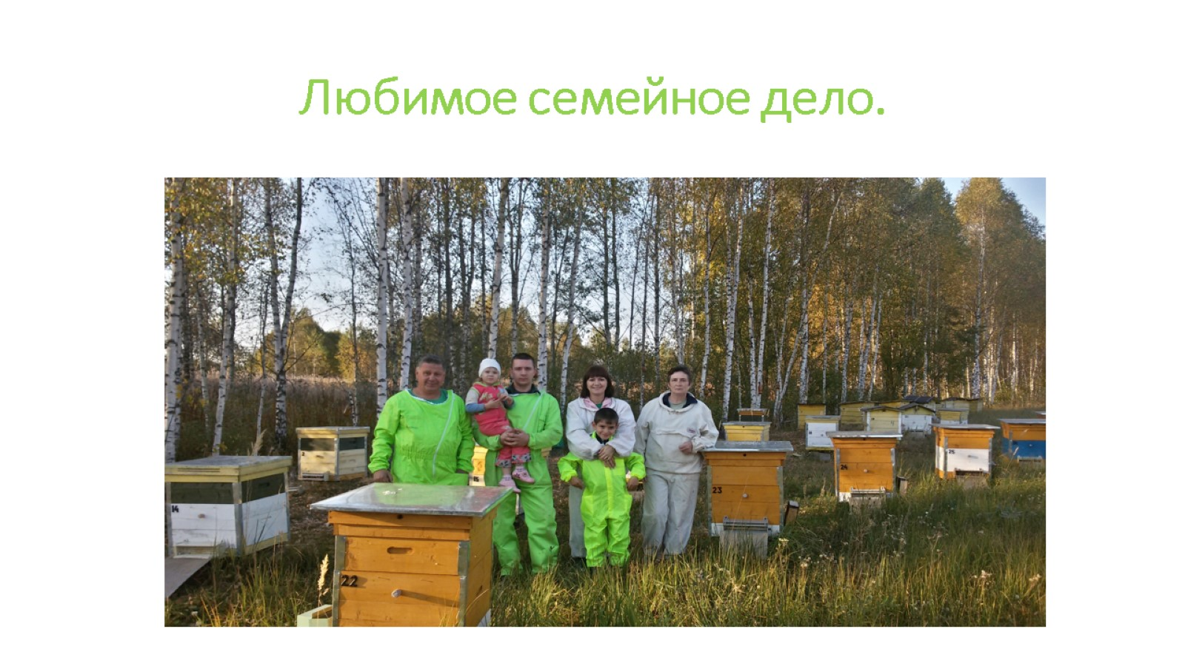
Любимое семейное дело.

Slide 4
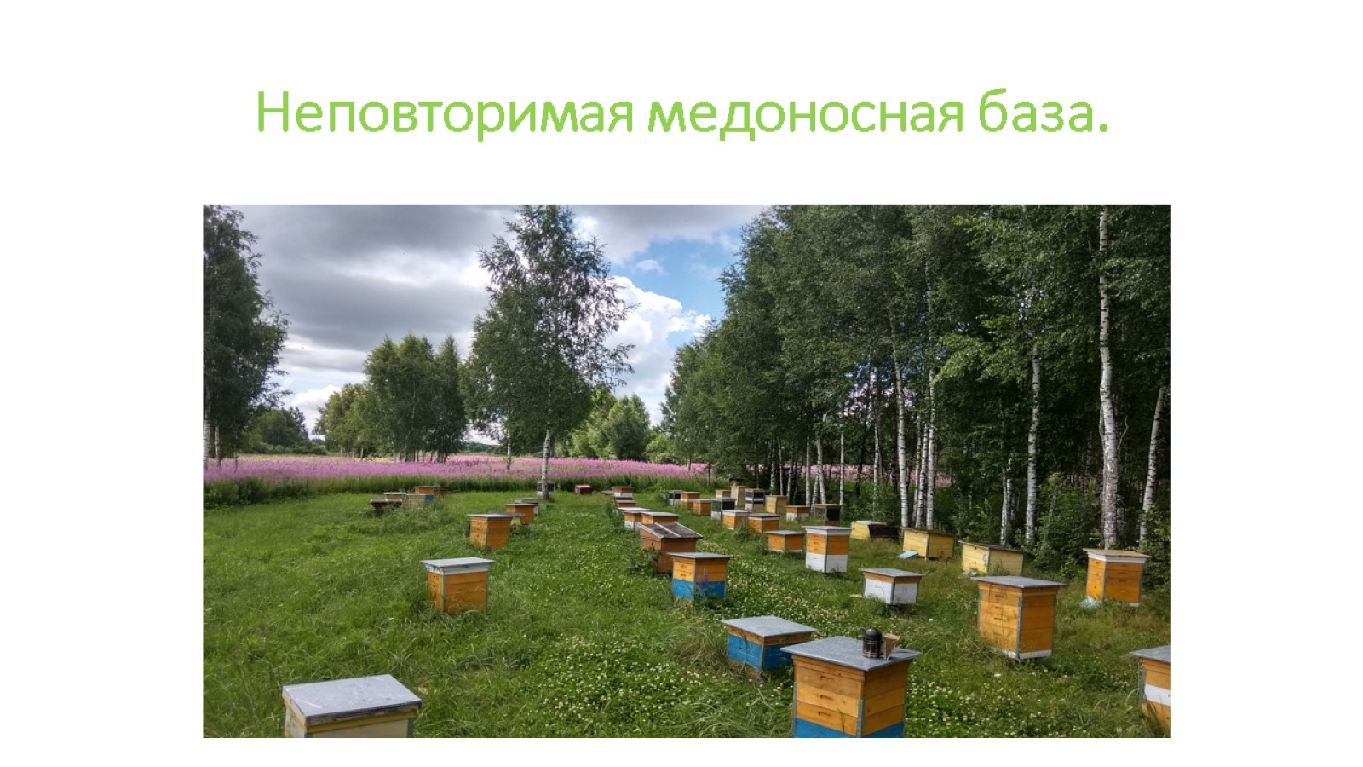
Неповторимая медоносная база.

Slide 5
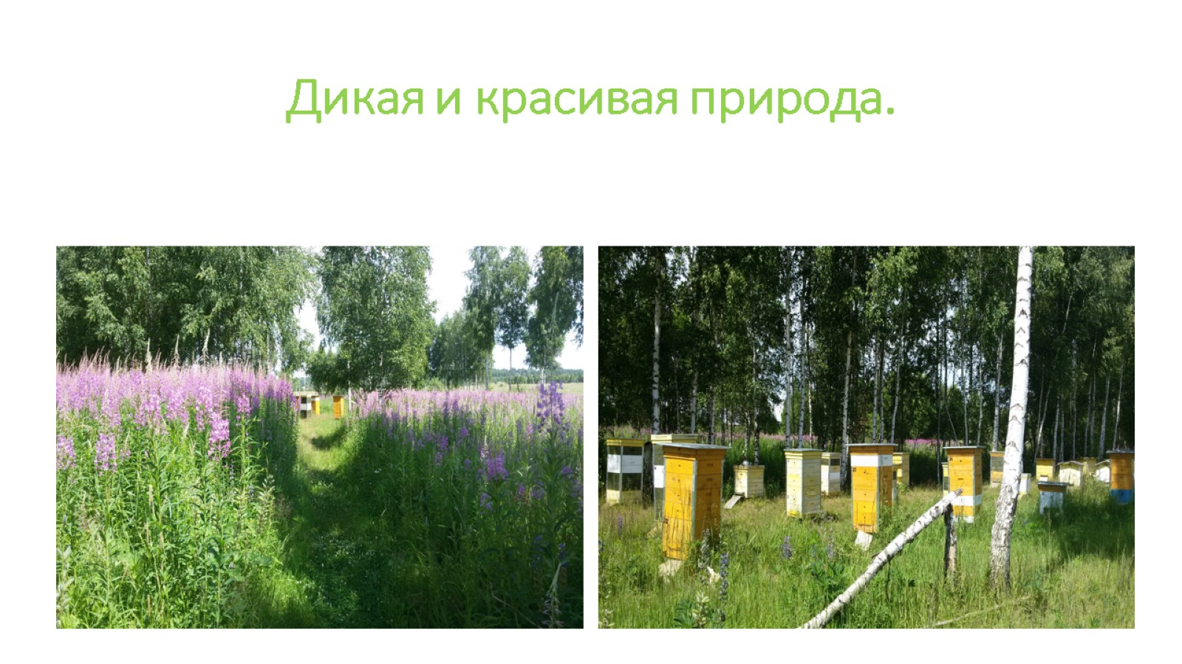
Дикая и красивая природа.

Slide 6
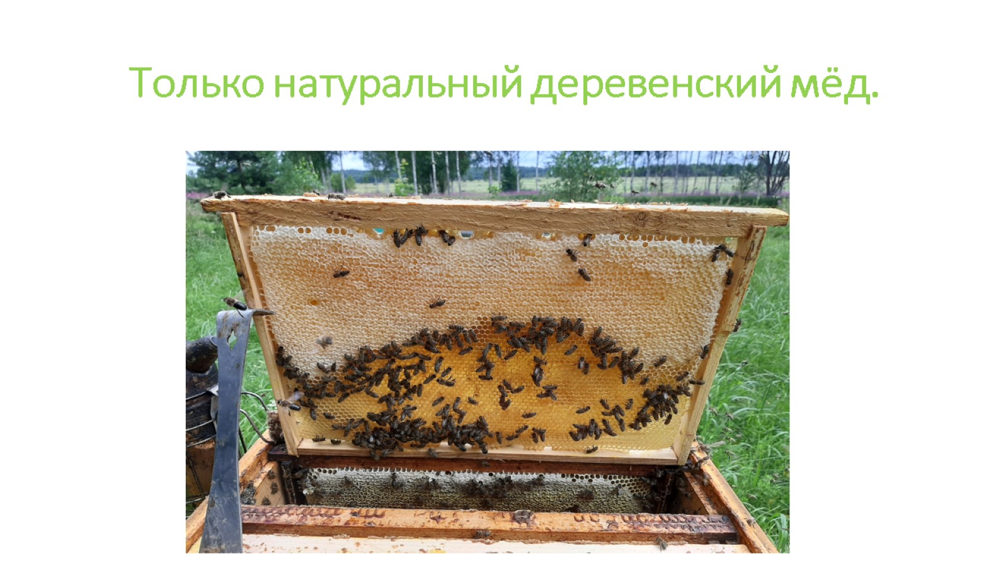
Только натуральный деревенский мёд.

Slide 7
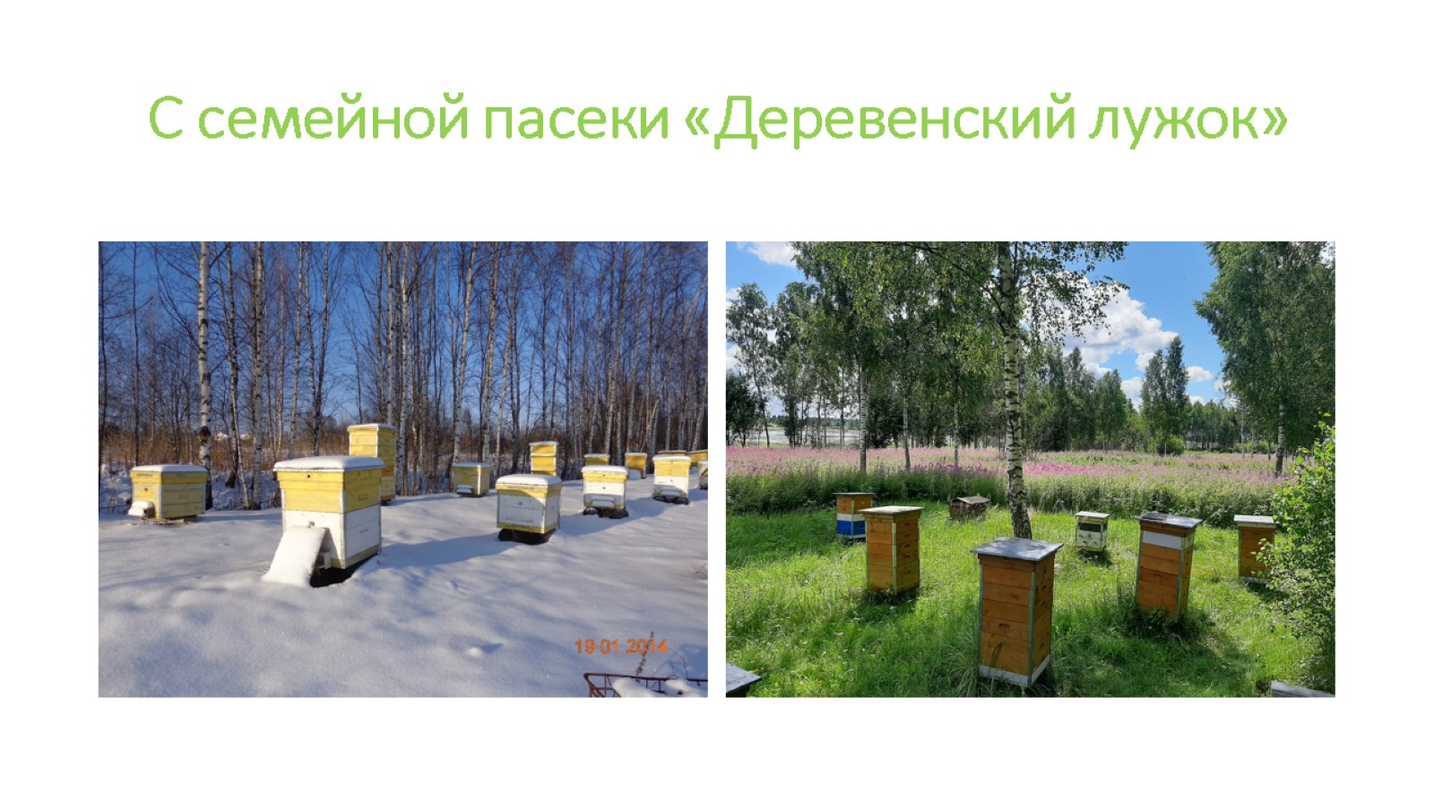
С семейной пасеки «Деревенский лужок»

Slide 8

Мы молодая семья, Людмила и Евгений Корнеевы, ведущая здоровый образ жизни!!! Занимаемся природным земледелием и пчеловодством.

